Slide 1
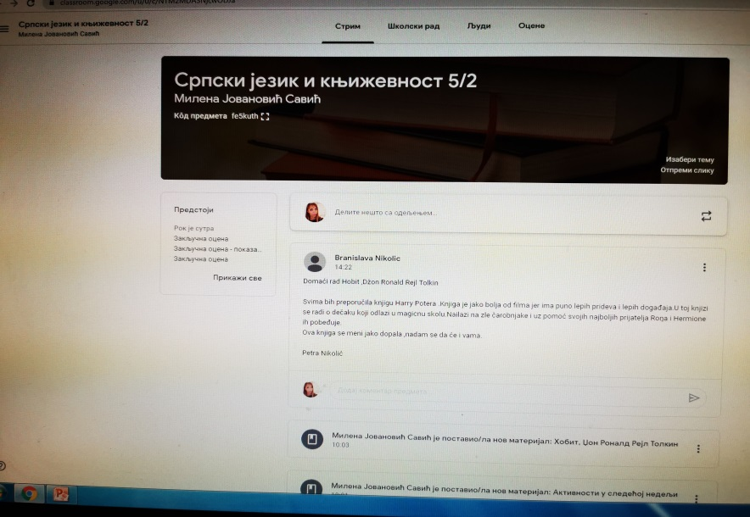
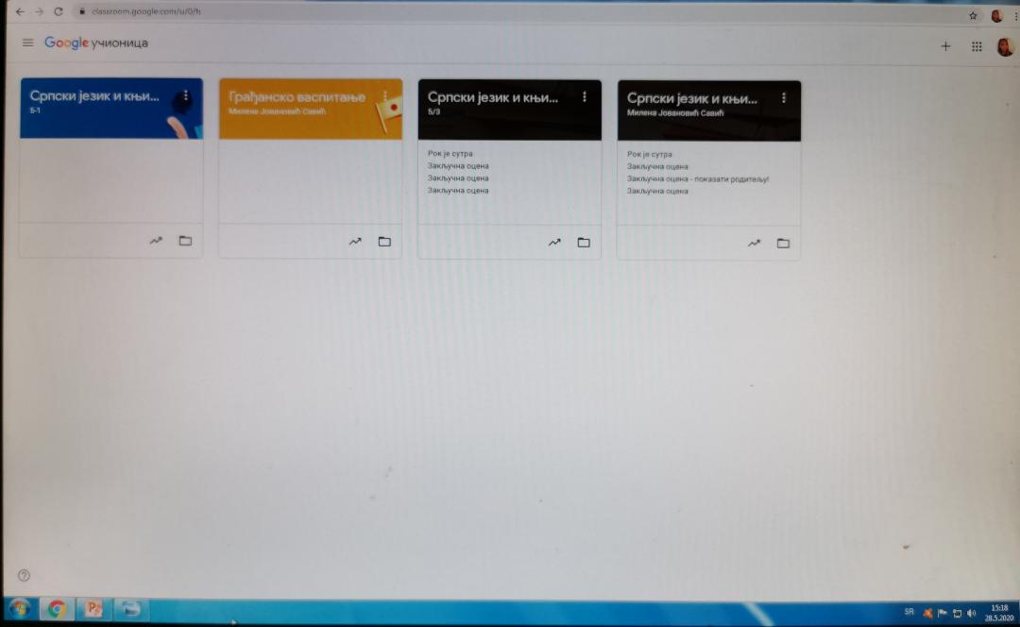
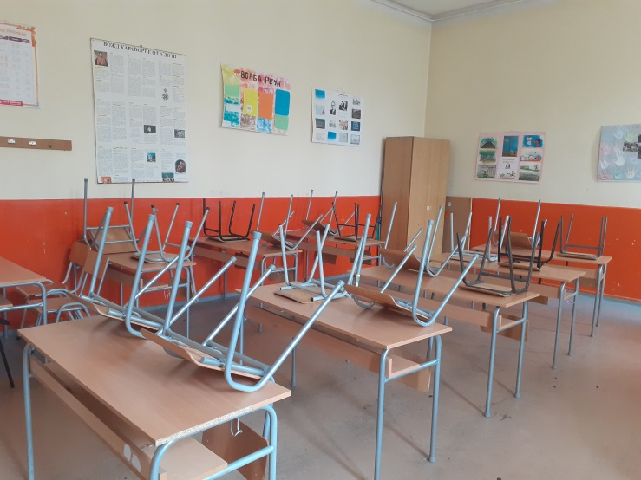
Настава на даљину
ОШ „Вожд Карађорђе“ Ниш
Милена Јовановић Савић,
наст. српског језика и књижевности

Slide 2
ОШ „Вожд Карађорђе“ у Нишу одлучила је да за реализацију наставе на даљину користи Гугл учионице (Google classrom), али и друге доступне интернет ресурсе.
Корона вирус затворио је од 16. марта све школе у Србији, а већ 17. почела је да се реализује настава на даљину.
Српски језик и књижевност је предмет који предајем у Основној школи „Вожд Карађорђе“ у Нишу.
У недељу, 15.3.2020. године, ОКЦ Бор откључао је један од семинара који реализују, а у вези је са коришћењем дигиталних учионица, и учинио га доступним и бесплатиним за све наставнике. Хвала им на томе.

Slide 3
Неколико дана (или недеља) било је потребнио да сви ученици приступе учионицама и савладају правила коришћења Гугл учионице.
Кроз Гугл учионицу обрађивали смо нове лекције, али и утврђивали градиво, гледали филмове, писали домаће задатке, урадили писмени задатак, радили онлајн тестове...
Поред Гугл учионице, где сам у писаној форми давала упутства за рад и појашњавала правила, постављала сам линкове ка видео садржајима на Јутјубу, фотографије, онлајн и куцане тестове за утврђивање и систематизацију градива итд.
Ученици су готово свакодневно радили у учионици, али и путем видео позива или порука преко вибера.
Комуникација са ученицима била је СВАКОДНЕВНА.
Евалуација рада након завршетка рада на даљину показала је да су ученици задовољни оваквим начином рада, а онлајн завршни тест из српског језика и књижевности потврдио је да су разумели градиво из претходног периода.

Slide 4
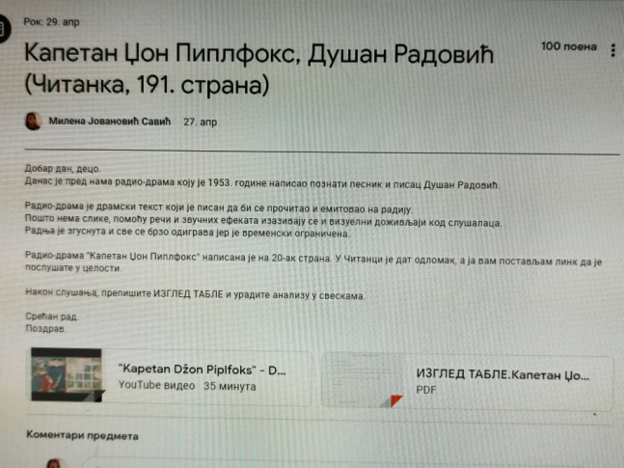
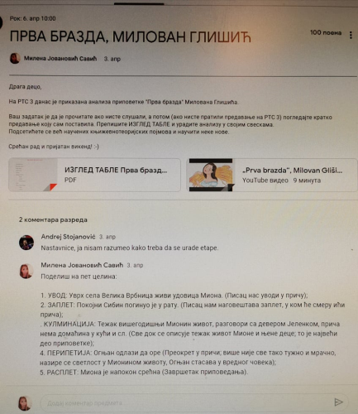
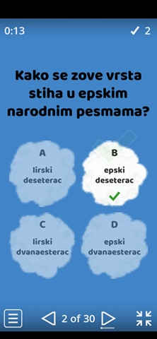
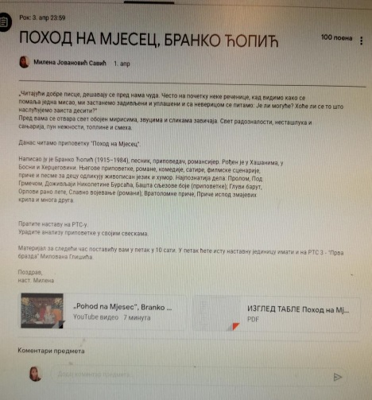
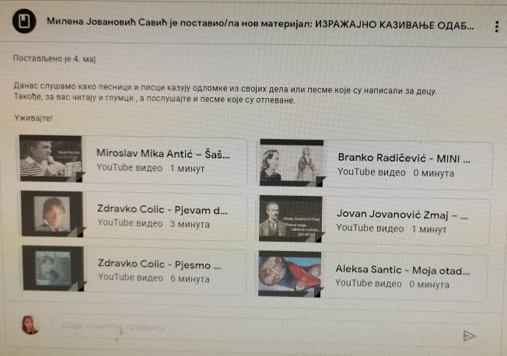
Књижевност
Часови књижевности заснивају се на тумачењу прочитаних дела, па су ученици морали самостално код куће да читају. Изузетно, постављала сам драматизације одломака, изражајно казивање стихова, филм „Авантуре Тома Сојера“ ...

Slide 5
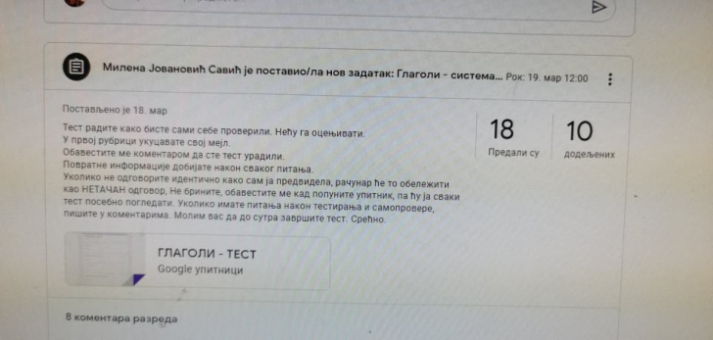
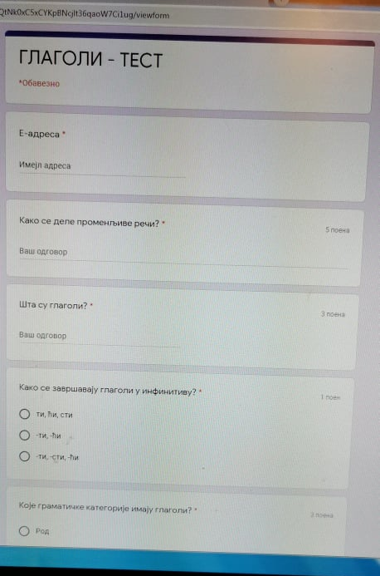
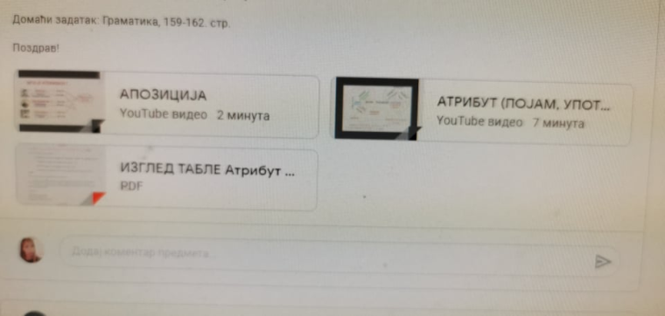
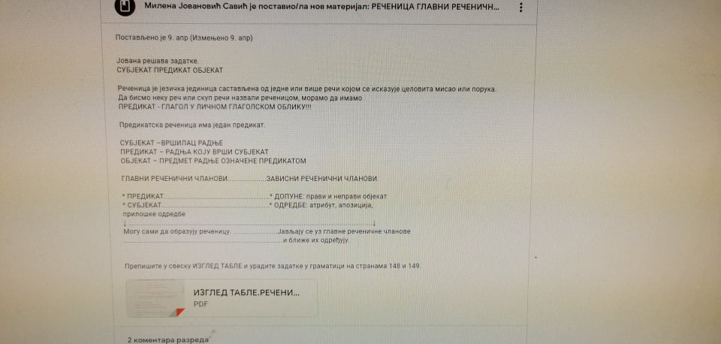
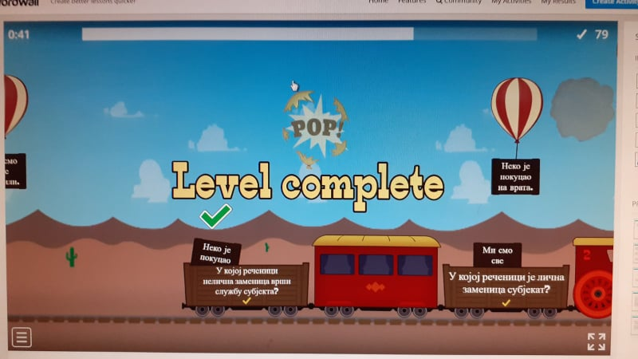
Граматика
Учили смо нове лекције, вежбали, утврђивали и проверавали знање. Били смо добри, чини ми се..

Slide 6
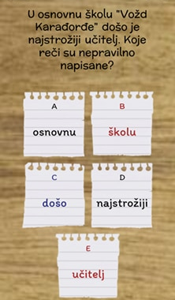
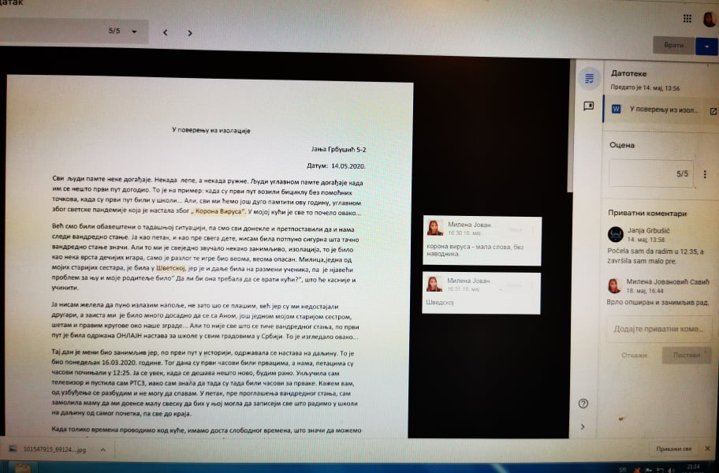
Култура изражавања
Читали су глумци, аутори песама, глумци који су извели радио-драму „Капетан Џон Пиплфокс“...
Стилске грешке исправљали смо кроз домаће задатке, писане саставе и писмени задатак.
Учили смо да своје мишљење аргументовано износимо и бранимо.
Оцењен писмени задатак уз коментаре наставника

Slide 7
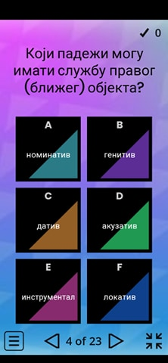
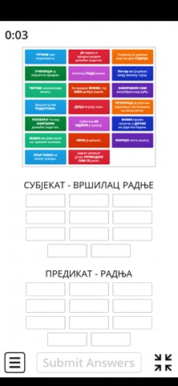
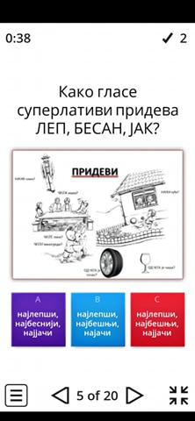
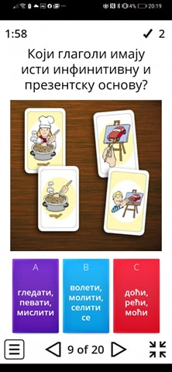
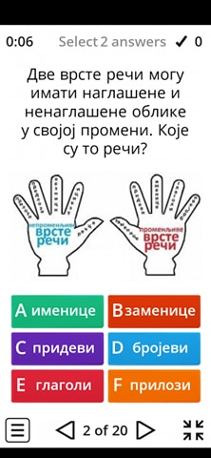
Утврђивање градива
Онлајн тестови и игрице за утврђивање знања рађени су
путем сајта www.wordwall.com и кроз Гугл упитнике.

Slide 8
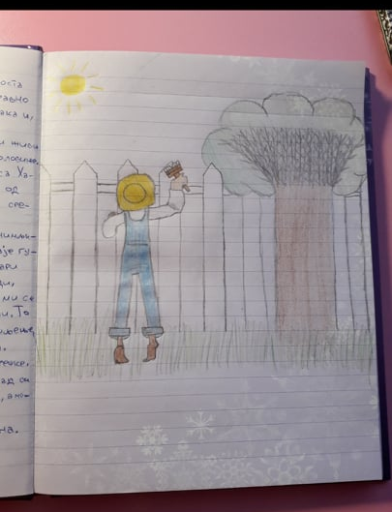
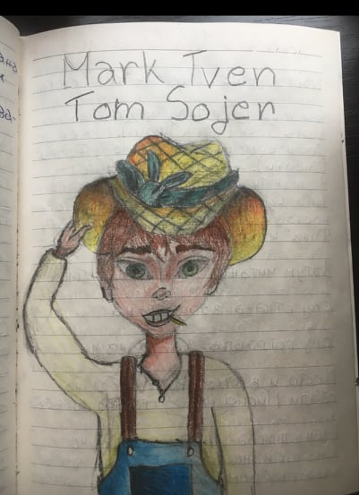
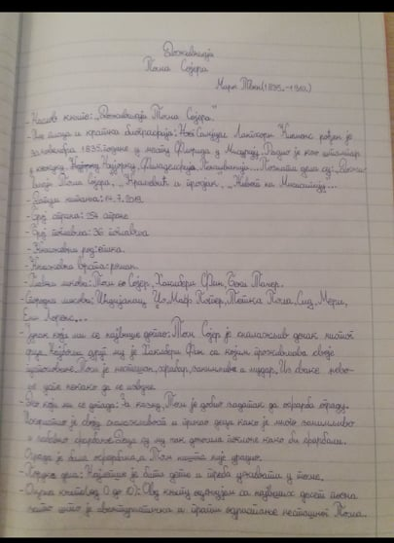
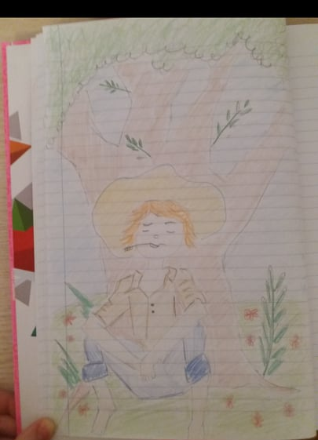
Домаћа лектира
Читали смо „Авантуре Тома Сојера“, али смо већ раније у школи
научили да се прочитане књиге анализирају у читалачким дневницима,
па су тако дивни радови настали код куће.

Slide 9
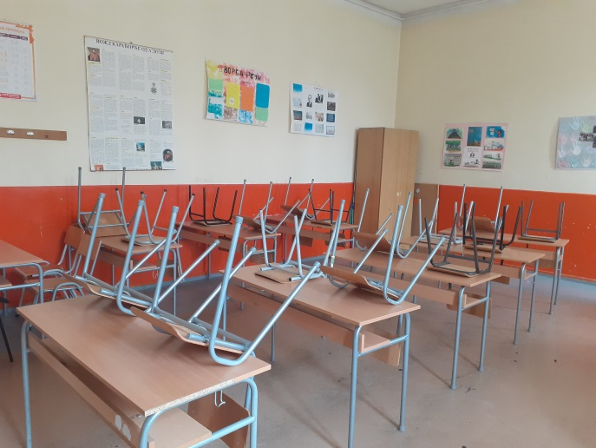
Након свега... утисци...
А ја...
Искрено, једва чекам да се вратим у учионицу, реалну учионицу.

Slide 10
Хвала на пажњи! ☺

